Slide 1
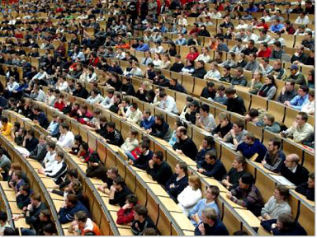
LOB
Loopbaanoriëntatie en -begeleiding
Notes:
LOB staat voor loopbaanoriëntatie en –begeleiding. Mentoren en decanen proberen vanaf klas 4 leerlingen te stimuleren na te denken over het pad dat ze na school gaan volgen.
Het lijkt wellicht ver weg, maar over anderhalf jaar zit uw kind waarschijnlijk al in een compleet andere wereld!

Slide 2




4 fases
Oriënteren
Verkennen
Verdiepen
Knoop doorhakken
Notes:
Hoe verloopt een studiekeuzeproces nu eigenlijk? Er zijn 4 fases te onderscheiden: oriënteren, verkennen, verdiepen en knoop doorhakken. In het hele proces is het belangrijk dat de leerling zelf een actieve houding aanneemt, want het proces verloopt voor iedereen anders.
Het is heel normaal om fases meerdere keren te doorlopen: het is absoluut geen lineair proces. Vaak lopen opeenvolgende fases door elkaar. Ook leiden de eerste stappen in de verkenning of in de verdieping regelmatig tot een stap terug.
Een goed startpunt in klas 5 is om een klein zelfonderzoekje te doen met uw kind: waar staat hij/zij nu ongeveer in het keuzeproces?

Slide 3
Oriënteren
Notes:
Oriënteren
Deze fase is heel breed: piketpaaltjes slaan. Wat zijn je interesses en vaardigheden, je sterke kanten? Welke sectoren/richtingen sluiten daarbij aan? Wat wil je zeker níet, en waarom niet? En wil je eigenlijk wel naar de universiteit, of past een HBO misschien beter bij jou?
De oriëntatie vindt vooral online plaats. Als oriënteren lastig blijkt, is een (gratis) interesse- en studiekeuzetests online een handig startpunt voor een gesprek. Vragen die u als ouder daarbij kunt stellen zijn bijvoorbeeld: ben je het eens met deze uitkomst? Zitten er verrassingen bij? Hoe is de uitkomst tot stand gekomen, denk je?

Slide 4

Vaardigheden & interesses
Notes:
Er is een woud aan studies in het hoger onderwijs (meer dan 2500!), dus daar wordt een mens nooit zomaar wijs uit. Een succesvol LOB-traject start met zelfkennis en reflectie. De leerling, met zijn/haar vaardigheden en interesses, moet het uitgangspunt vormen.
Als u als ouder merkt dat uw kind zich zonder al te veel zelfreflectie meteen richt op de vele studies, kunt u proberen het gesprek terug te sturen naar die basis. Waarom denk je dat die studie interessant is? Bij welke interesses sluit het aan? Heb je nog meer interesses die niet aan bod komen in die studie? Wat denk je dat jij goed kunt? Het motto is: vragen, vragen, doorvragen.

Slide 5

HBO WO
- Praktijkgerichte opdrachten
- Stage is verplicht
- Theorie gelijk toepassen
- Veel groepsgewijs werken
- Persoonlijke benadering
- Helder beroepsbeeld
- Wetenschappelijk gericht
- Stage is mogelijk
- Theoretische opdrachten
- Veel zelfstandig werken
- Minder controle op huiswerk
- Geen helder beroepsbeeld

Slide 6
Informatie zoeken
decaangymnasiumleiden.nl
studiekeuze123.nl
studeermeteenplan.nl
sites van universiteiten, bijvoorbeeld leiden.studiekeuzeplein.nl
icares.com
qompas.nl
wilweg.nl
Keuzegids - kwaliteit
Notes:
Online is heel veel feitelijke informatie te vinden.
Er zijn ook veel testjes, maar die zijn niet allemaal even betrouwbaar. De meerwaarde van betaalde studiekeuzetests is overigens beperkt. Beschouw interesse- en studiekeuzetests vooral als een mooi startpunt voor een goed gesprek. Een test kan immers nooit “het antwoord” geven. Goede gesprekken en het opdoen van ervaringen zijn veel belangrijker en brengen leerlingen écht verder.
Aanraders:
studiekeuze123.nl: een onafhankelijke website boordevol informatie, heel goed startpunt
leiden.studiekeuzeplein.nl van de Universiteit Leiden (account is gratis): verschillende testjes voor verschillende fases in je keuzeproces, prima & gratis!
studeermeteenplan.nl: de studiekeuzewebsite van de overheid
icares.com (account is gratis): studies zoeken en een studiekeuzetest doen
ikwildokterworden.nl: informatie voor wie geneeskunde overweegt
Op wilweg.nl is betrouwbare informatie te vinden voor wie een studie of tussenjaar in het buitenland overweegt.

Slide 7
Verkennen
Notes:
Verkennen
In deze fase ga je enigszins inzoomen. Welke studies passen bij de uitkomsten van de oriëntatie? Probeer er bijvoorbeeld 3 uit te kiezen. Hier horen ook vragen bij als: welke studiestad vind ik plezierig? Open dagen passen in deze fase.
Als uw kind nog niet aan deze fase toe is, is enige aansporing verstandig. Verkennen duurt namelijk vaak vrij lang en leidt regelmatig tot een stap terug naar oriënteren.

Slide 8
Verkennen - studiekeuzematrix
Eisen | Optie 1 | Optie 2 | Optie 3
Notes:
Als een leerling al iets verder in de verkennende fase is en een aantal open dagen bezocht heft, dan kan de studiekeuzematrix een helpend instrument zijn.
Laat in de linkerkolom noteren welke dingen de leerling belangrijk vindt in de opleiding (denk niet alleen aan inhoud, maar ook aan stad, grootte, voertaal, etc.)
Noteer boven de andere kolommen de 3 overgebleven opties.
Vervolgens kan de leerling zelf de matrix met plussen en minnen invullen.

Slide 9
Verdiepen
Notes:
. Verdiepen
Nu ga je je echt inhoudelijk verdiepen in de studies die uit de verkenningsfase zijn gekomen. Hoe ziet het eerste/tweede jaar eruit? Welke vakken krijg je eigenlijk, wat houden die in, wat staat er in de studiegids? Is het type activiteit tijdens de studie wat je verwacht had? (Bijv.: moet je veel lezen, zit je veel in een lab, is het veel uit je hoofd leren, werk je veel samen, etc. etc.) Meelopen en/of proefstuderen zijn belangrijke onderdelen van de verdiepingsfase.
Verdiepen en verkennen lopen vaak een beetje door elkaar. De eerste verdieping vindt idealiter in de tweede helft van klas 5 plaats: dan is er nog ruim de tijd om alles te laten bezinken en indien nodig terug te gaan naar verkennen of zelfs naar heroriëntatie

Slide 10
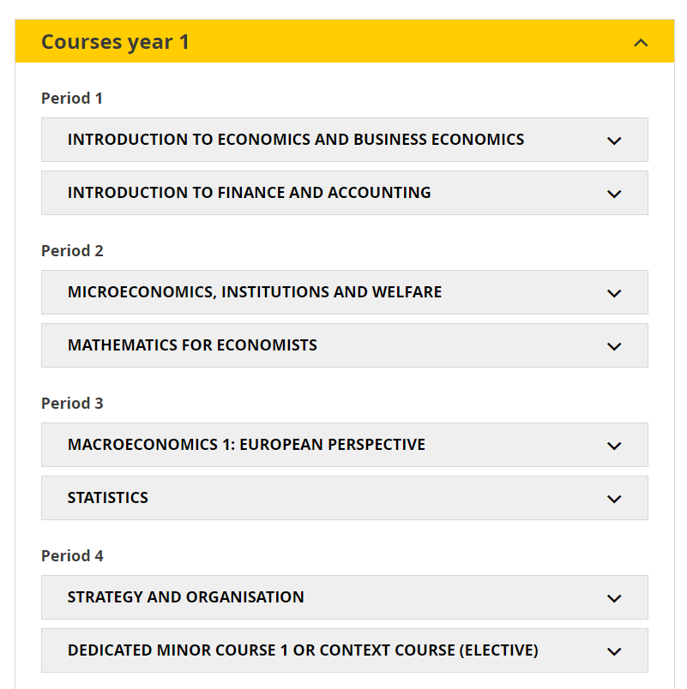
Verdiepen
Notes:
. Verdiepen
Concreet voorbeeld van het eerste jaar van de studie economics en business economics op de Universiteit Utrecht.
Alle studies publiceren hun curriculum online. Door te klikken op de vakken kunt u een beschrijving lezen.
Richtlijn: 80% ok, 20% corvee

Slide 11
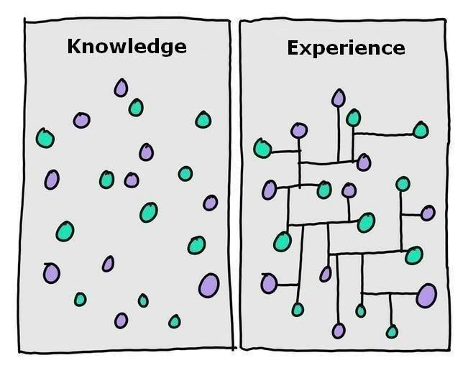
Ervaringen opdoen
Notes:
Informatie is belangrijk, maar zeker niet het belangrijkst. De gouden combinatie in het LOB-traject is ervaringen opdoen + erover praten.
Die ervaringen moet een leerling actief opzoeken. Er wordt van leerlingen in klas 5 verwacht dat ze minstens 2 LOB-activiteiten ondernemen. Hiervoor kan ook verlof worden aangevraagd. De activiteiten vinden veelal in het najaar (vanaf eind september/begin oktober) en het voorjaar (vanaf maart) plaats:
algemene open dagen;
meeloopdagen of proefstuderen bij een opleiding (live of online);
een meeloopdag of stagedag bij een professional in een beroep dat je interesseert.
Veel van deze activiteiten vinden momenteel online plaats. Sommige activiteiten zijn (helaas) afgelast.
Daarnaast kunnen ook activiteiten als bijbaantjes, het geven van sporttrainingen, het begeleiden van jongere leerlingen etc. heel leerzaam zijn in het LOB-traject, omdat ze uw kind van alles kunnen leren over wat hij/zij leuk vindt om te doen en wat hij/zij goed kan.

Slide 12
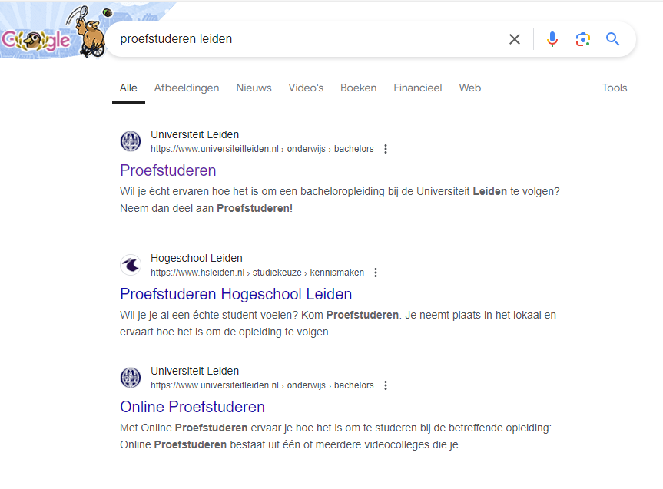


Opendagen & Proefstuderen & Meeloopdagen

Slide 13

Verlof aanvragen
verlofbriefje
uiterlijk 2 schooldagen
voor de activiteit
ondertekend inleveren
Notes:
Voor LOB-activiteiten mogen leerlingen in klas 5 twee keer verlof aanvragen. Vaker mag alleen in overleg met de decaan.
Help uw kind in de planning hiervan. Het gaat meestal goed, maar helaas soms niet. De procedure voor leerlingen is als volgt:
Haal het LOB-briefje op tijd op: ongeveer een week voor de LOB-activiteit.
Het verlofbriefje moet thuis ondertekend worden.
Het verlofbriefje moet uiterlijk 2 schooldagen vóór de activiteit ingeleverd worden bij de administratie.
Let op de schoolvakanties: soms zijn open dagen de dag ná een vakantie. Dan moet het briefje dus de woensdag vóór de vakantie al opgehaald zijn en op donderdag ingeleverd worden.
Als het briefje te laat wordt ingeleverd, wordt er geen verlof verleend.
Als uw kind door ziekte of andere afwezigheid niet in staat is het briefje op tijd op te halen, moet hij/zij uiterlijk 3 schooldagen van tevoren een mail sturen naar de decanen om het verlof nog op tijd te kunnen regelen.

Slide 14

Praten
Notes:
Een ervaring krijgt pas echt waarde en betekenis als een leerling er vervolgens over praat, liefst met veel verschillende mensen: ouders, medeleerlingen, andere leeftijdsgenoten, volwassen kennissen, familieleden, …
Op school kunnen leerlingen terecht bij verschillende personen:
Vakdocenten vinden het meestal heel leuk om over hun eigen studie-ervaringen te vertellen. Zij hebben vaak rechtstreeks contact met de universiteit en kunnen veel vertellen over de inhoud van een opleiding.
De mentor is het eerste aanspreekpunt voor gesprekken over studiekeuze en kan je bijvoorbeeld helpen met het zoeken van informatie. De mentoren in klas 5 en 6 voeren regelmatig studiekeuzegesprekken met hun leerlingen.
De decanen voeren vaak gesprekken met leerlingen na doorverwijzing van de mentor, bijvoorbeeld omdat leerlingen vastlopen. Daarnaast leveren wij het gewaarmerkte materiaal vanuit school aan voor de aanmelding bij vervolgopleidingen.

Slide 15
Knoop doorhakken
Notes:
Knoop doorhakken
Als je eruit bent schrijf je je definitief in en vertel je ook aan anderen wat je gekozen hebt.
Dit gebeurt in klas 6; verderop meer over de deadlines.

Slide 16
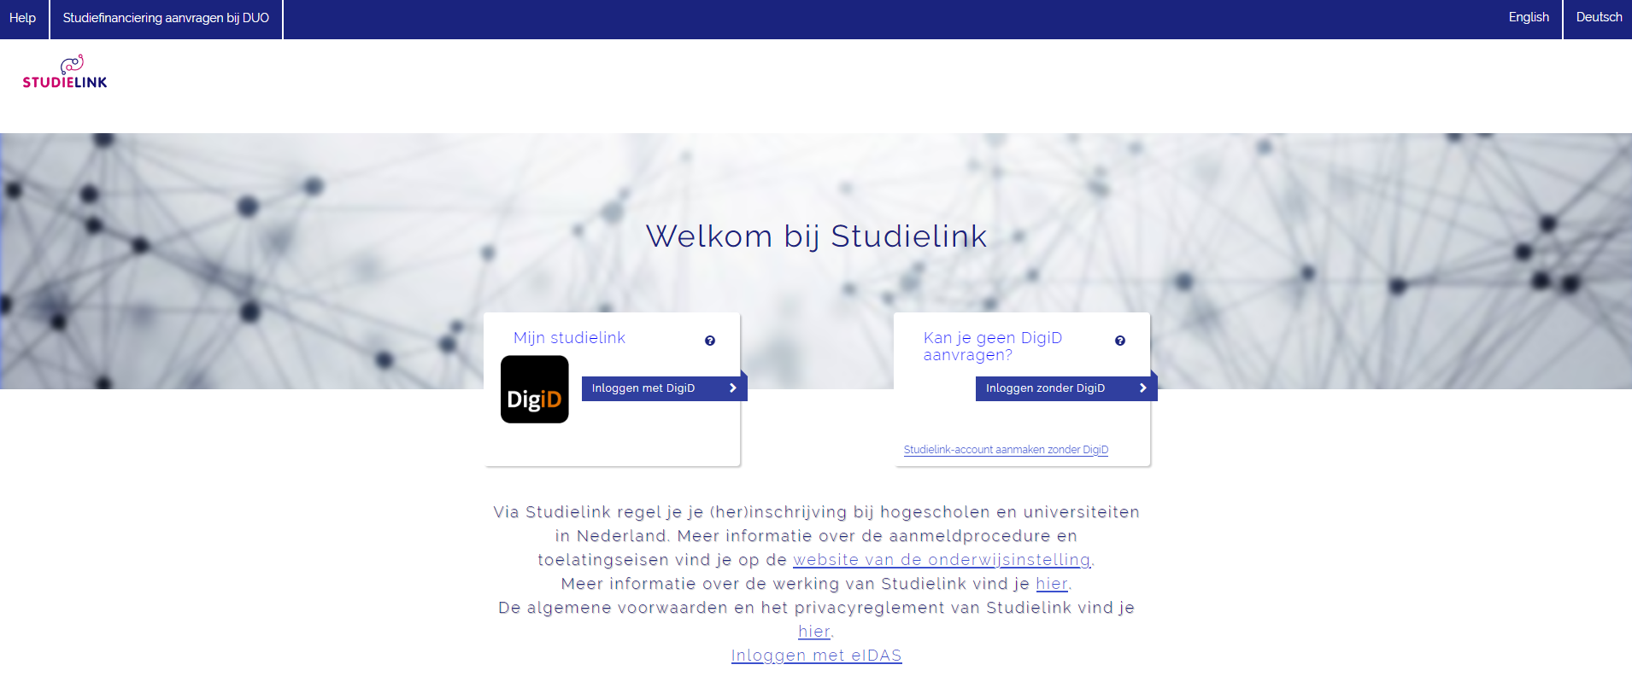
Knoop doorhakken
Notes:
. Inschrijven gebeurt op de site van Studielink in klas zes
Let op: om in te loggen op de site van Studielink dient uw kind een geldig Digid te hebben. Vraag dus op tijd Digid-toegang aan

Slide 17
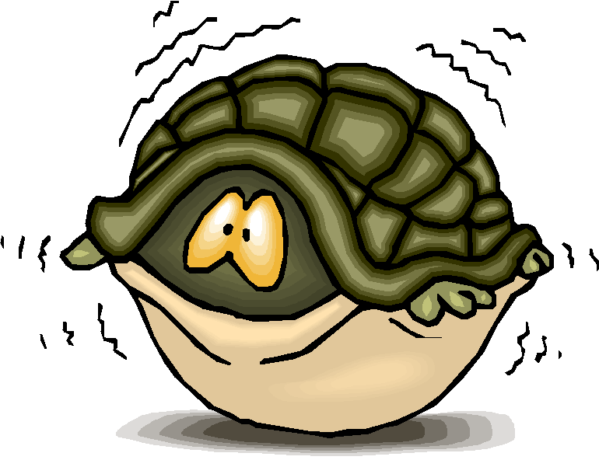
Voorkom stress in klas 6
Notes:
Van december tot en met maart is het echt piektijd voor leerlingen in klas 6. Wees hier als ouder op voorbereid: het huidige systeem leidt helaas tot piekbelasting.
Het is in die periode namelijk erg druk met het reguliere schoolwerk, want het centraal examen is dichtbij. Daar komt dan de studiekeuze en (vaak) de selectieprocedure nog bovenop. Voor veel leerlingen is de druk in deze periode te hoog en is goede begeleiding vanuit huis echt noodzakelijk.
Hoe kunt u uw kind helpen? Stimuleer uw kind om dit najaar in klas 5 al heel actief bezig te gaan met de studiekeuze. Vanaf begin oktober zijn er allerlei activiteiten (vaak online). Bovendien helpt het leerlingen met motivatieproblemen vaak om al vooruit te kijken.
U kunt uw kind ook begeleiden met de praktische stappen die bij een studiekeuze komen kijken: van het plannen van open dagen en het aanvragen van verlof tot het uiteindelijke aanmelden voor een studie. Voor veel leerlingen is het studiekeuzeproces de eerste ervaring met de administratieve werkelijkheid van het leven na de middelbare school. U hoeft niet alle hobbels weg te nemen (liever niet zelfs), maar enige begeleiding is waarschijnlijk geen overbodige luxe.
Alvast een tip in dat kader: voor de aanmelding in klas 6 heeft uw kind een Digi-D nodig. Het is handig om dat al ruimschoots van tevoren met uw kind aan te vragen.

Slide 18
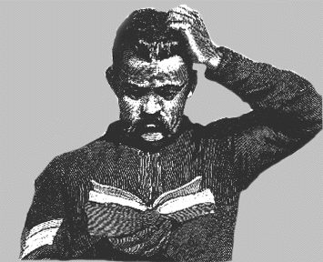
Aanmeldprocedure
Fixusstudies: 15 januari 2025
Overige studies: 1 mei 2025
University Colleges / buitenland : divers
Notes:
De deadline voor aanmelding is niet voor elke opleiding hetzelfde:
Voor opleidingen die geen decentrale selectie organiseren is de deadline 1 mei.
Voor opleidingen met een numerus fixus en decentrale selectie is de deadline 15 januari.
Voor University Colleges en voor opleidingen in het buitenland gelden vroegere data, die per instituut verschillen.
Overweegt uw kind een University College of een studie in het buitenland, dan is het zaak nu al goed uit te zoeken wat daar allemaal bij komt kijken. Als u daar samen in vastloopt, kan uw kind altijd een afspraak met de decaan maken.

Slide 19

Decentrale selectie
Numerus fixus:
Vóór 15 januari 2025
(soms ook al eerder!)
Notes:
Een grote verandering ten opzichte van de studiekeuze vroeger is de decentrale selectie. Steeds meer opleidingen hebben een numerus fixus en selecteren hun studenten zelf. De deadline voor aanmelding voor deze opleidingen is 15 januari 2025. Dat is over iets meer dan een jaar al!

Slide 20

Geen loting
Notes:
Veel opleidingen laten maar een beperkt aantal studenten toe: zij hanteren een numerus fixus. Vroeger werd er voor deze opleidingen geloot, dat was een centrale selectie. Dit systeem is afgeschaft. Er wordt nu alleen nog maar decentraal geselecteerd, wat inhoudt dat elke opleiding zelf selectiecriteria vaststelt en de selectieprocedure vormgeeft. Meer over deze criteria in de volgende slides.
Er zijn wel landelijke regels:
Je mag je per studiejaar inschrijven voor een decentrale selectie bij 2 studies.
Je mag je daarbij inschrijven voor 2x dezelfde studie in verschillende steden, maar dat mag NIET bij geneeskunde, tandheelkunde, mondzorgkunde, fysiotherapie en verloskunde.
Je mag tot 1, 2 of 3 keer meedoen aan de selectieprocedure: de opleiding bepaalt hoe vaak. Er zijn dus opleidingen waar je het een jaar later niet nogmaals mag proberen!
De selectieprocedure loopt vervolgens van half januari tot ergens in maart. In april volgt de uitslag, zodat leerlingen vóór 1 mei weten waar ze aan toe zijn en zich eventueel nog voor een andere studie (zonder numerus fixus) kunnen inschrijven.
Heel veel (betrouwbare!) informatie over de decentrale selectie is te vinden op studiekeuze123.nl.

Slide 21
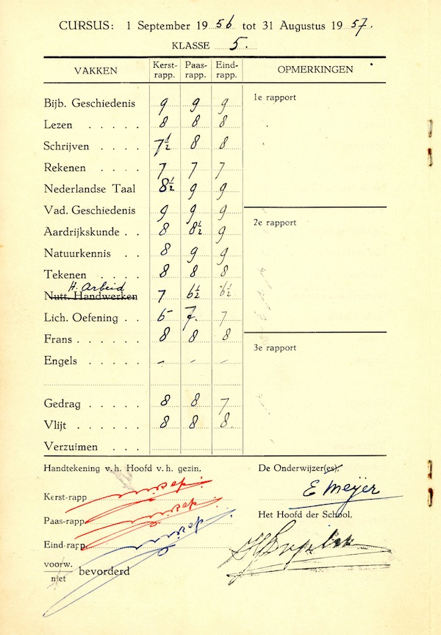
Cijferlijst eind klas 5
Notes:
Welk criteria hanteren opleidingen die decentraal selecteren?
Het voornaamste selectiecriterium is nog altijd de cijferlijst. In tegenstelling tot vroeger gebruiken opleidingen nu de cijfers van eind klas 5. Dat voelt wat vreemd, maar de cijfers in klas 6 worden dus niet gebruikt voor de selectie!
De situatie die is ontstaan is dus als volgt:
Alleen de eindcijfers van klas 5 tellen voor de selectie.*
De cijfers in klas 6 inclusief CE zijn doorslaggevend voor wel/niet slagen.
Aan het begin van klas 6 krijgt uw kind een papieren cijferlijst met de eindcijfers van klas 5. Bewaar deze cijferlijst goed.
De opleidingen willen daarnaast vaak gewaarmerkte cijferlijsten of formulieren van school ontvangen. Help uw kind op tijd om helder te krijgen wat hij/zij moet aanleveren bij de opleiding en wacht niet tot het laatste moment.

Slide 22





Eigen criteria
Notes:
Naast cijfers gebruiken opleidingen nog allerlei andere criteria bij de selectie, die zij zelf mogen bepalen. De meeste opleidingen vragen bijvoorbeeld om een motivatiebrief. Denk verder ook aan zaken als aanbevelingsbrieven, portfolio’s (bij creatievere opleidingen zoals Industrieel Ontwerp) of tests als de Bmat (bij Geneeskunde). Zorg dat uw kind ruim op tijd heeft uitgezocht welke criteria de opleiding hanteert: er zijn grote verschillen.
Op school kunnen leerlingen voor hulp bij het nemen van de diverse hordes terecht bij mentor en/of decaan, maar ook vakdocenten kunnen hier vaak goed bij helpen.

Slide 23

Geen selectie
Zonder selectie:
1 mei 2025
Notes:
Voor opleidingen zonder numerus fixus geldt geen selectieprocedure. De deadline voor aanmelding voor deze opleidingen is 1 mei 2024. Inschrijven voor die datum geeft de leerling “toelatingsrecht”. Dat betekent dat je recht hebt op toelating bij een opleiding – dat mag óók een andere opleiding zijn, als je nog van keuze switcht. Later aanmelden kan soms wel, maar de opleiding heeft dan het recht je te weigeren. Dat moet dan wel van tevoren duidelijk zijn, dus raadpleeg ook hier goed de site van de opleiding.
Deze regel is ingesteld omdat late kiezers vaker voortijdig stoppen met hun opleiding. Het doel van de deadline van 1 mei is dus om leerlingen te dwingen goed en op tijd over hun keuze na te denken. Hiervoor wordt nog een ander instrument gebruikt: de “matching”.

Slide 24

Matching
Notes:
Opleidingen zonder decentrale selectie moeten verplicht een “matching” organiseren, ook wel “studiekeuzecheck” genoemd. Matching is dus géén selectie, al lijkt het er soms wel op. Wat is het dan wel? Matching is een check met als doel: bewustere keuzes stimuleren en reflectie op de keuze mogelijk maken. Er kan een (niet bindend) advies uitrollen.
De vorm verschilt momenteel nog sterk per opleiding. Aan de ene kant zijn er opleidingen die een complete matchingsdag organiseren met colleges, een toets, en voor iedere student een persoonlijk gesprek. Aan de andere kant beperken sommige opleidingen zich tot een online vragenlijst. Er is een luide roep om meer eenheid in dit proces. Het zou dus goed kunnen dat de verschillen straks voor de huidige vijfdeklassers alweer een stuk minder groot zijn.

Slide 25

Tussenjaar & buitenland
Notes:
Tot nu toe ging het vooral over studies en aanmeldingen. Lang niet elke leerling gaat echter meteen na school studeren. Het zogeheten tussenjaar wordt steeds populairder. Dat is niet zo vreemd: de druk om te kiezen is soms te hoog. Een “foute” keuze kan duurder uitpakken dan vroeger en de angst om te falen is groter geworden. Dan is het aantrekkelijk om de keuze een jaar uit te stellen.
Een tussenjaar kan heel goed voor de ontwikkeling van een kind zijn. De grootste valkuil is te denken dat je na een tussenjaar op miraculeuze wijze ineens wél weet wat je wil kiezen. Een tussenjaar is dus geen excuus om in klas 5 en 6 niet te hoeven nadenken over studiekeuze.
De praktische kanten van een tussenjaar vormen een uitdaging. Er zijn dan ook veel commerciële aanbieders die goed geld verdienen aan de groeiende populariteit van tussenjaren. Ons advies: wees kritisch op dit soort bedrijven en lees u altijd zeer goed in. Betrouwbare informatie is te vinden bij EP-Nuffic, via de site wilweg.nl.

Slide 26

Relativeren
Notes:
We willen allemaal het beste voor onze kinderen/leerlingen en soms leidt dat tot stress. De druk op deze generatie jongeren is erg hoog. Jongeren leggen zichzelf vaak een hoge prestatiedruk op en ook de maatschappij lijkt steeds minder ruimte te bieden aan jongeren om een beetje aan te rommelen en hun eigen weg te vinden.
Sommige leerlingen hebben misschien wat te weinig stress, maar voor veel leerlingen geldt dat ze zich érg druk maken over hun studiekeuze. Relativeren is dan belangrijk en daar kunnen wij, ouders en school, bij helpen. Een studiekeuze die “verkeerd” is, is immers geen mislukking maar een leerzame ervaring. Bijna niemand gaat in één rechte lijn van school via studie naar een beroep. Zijpaden en afslagen zijn juist vormend in de ontwikkeling van jongeren naar volwassenen. Het helpt leerlingen daarom vaak om van volwassenen te horen welke route zij afgelegd hebben.

Slide 27

Ter illustratie…
Notes:
Onderstaande tekst is van een oud-leerling en illustreert goed wat de waarde is van omwegen:
“In het kort: ondanks alle adviezen vanuit omgeving en school, ben ik na het gymnasium naar HBO Hoge Hotelschool gegaan. Daar stond ik op de reservelijst, dus ik ben eerst een jaar gaan werken en reizen. Op de Hotelschool heb ik een fantastische tijd gehad, maar werd niet voldoende uitgedaagd in kennis. Hierna ben ik Bedrijfskunde aan de VU gaan doen omdat ik voor dat soort vakken (economie, accounting, recht, ethiek e.d.) op de Hotelschool alleen maar 10’en haalde; dat leek me een logische keuze. Op de VU werd ik echter diep ongelukkig. Van de sfeer, maar vooral omdat het heel competitief was en iedereen bezig was met zo snel mogelijk op de Zuidas terecht te komen. Uiteindelijk aan de UvA Communicatiewetenschappen gaan studeren omdat ik ondertussen al 4 jaar bezig was en nog geen papiertje had. Door een relatief simpele studie, veel tijd gehad om mezelf in te zetten voor de studie en universiteit zelf (peercoach, bijlesleraar statistiek, studentbegeleider) en daarnaast bestuur van een politieke jongerenvereniging. Stage kunnen lopen bij een Tweede Kamerlid, heel snel een mooie functie bij een grote gemeente gekregen: ineens ging het als een sneltrein. Spijt van? Geenszins. Ik zou het op precies dezelfde manier over hebben gedaan als ik nu opnieuw mag kiezen. Omdat ik overal van geleerd heb en alle ervaringen me gemaakt hebben. Maar ik zou graag vertellen, ook al is het maar aan een klein publiek, hoe belangrijk goede keuzes zijn, maar dat foute keuzes misschien wel net zo leerzaam zijn.”

Slide 28
de decanen
Tembi Schneider (Socrates)
Anne Reichart(Socrates)
Emilie van der Knaap (Athena)
Rick van Leeuwen (Athena)

Slide 29
Vraag aan U
Hulp bij organisatie Studie-start Panels voor klas 6
Mailen naar t.schneider@gymnasiumleiden.nl of a.reichart@gymnasiumleiden.nl
Of uw gegevens achterlaten bij de klas vijf mentor
Notes:
Klas 6 leerlingen hebben veel vragen die niet persé te maken hebben met hun toekomstige studie maar wel het student worden; vragen over geld, woning, het leven in een nieuwe stad, maar ook hoe voer ik een goed motivatie-gesprek, wat is een goede brief. Voor al dit soort praktische zaken willen wij op 9 december ‘s middags een panel bijeenkomst organiseren. Een panellid willen wij kort iets laten vertellen over zijn specifieke terrein en vervolgens kunnen de leerlingen vragen stellen over dat onderwerp. De leerlingen worden in de mentorlessen voorbereid. Als u denkt ons daar een helpende hand te kunnen bieden, kunt u ons een mailtje sturen of zo uw naam achterlaten bij de mentor van uw kind.

